Slide 1
HOẠT ĐỘNG VUI CHƠI NGOÀI TRỜI Lớp 25-36 tháng

Slide 2
Mục đích yêu cầu: Trẻ biết thực hiện kỹ năng chơi các trò chơi như: - Bước qua vật cản bỏ bóng vào rổ theo màu - Đi thẳng xâu vòng vào trụ theo màu - Nhảy cao đánh bóng - Đánh banh bằng gậy

Slide 3
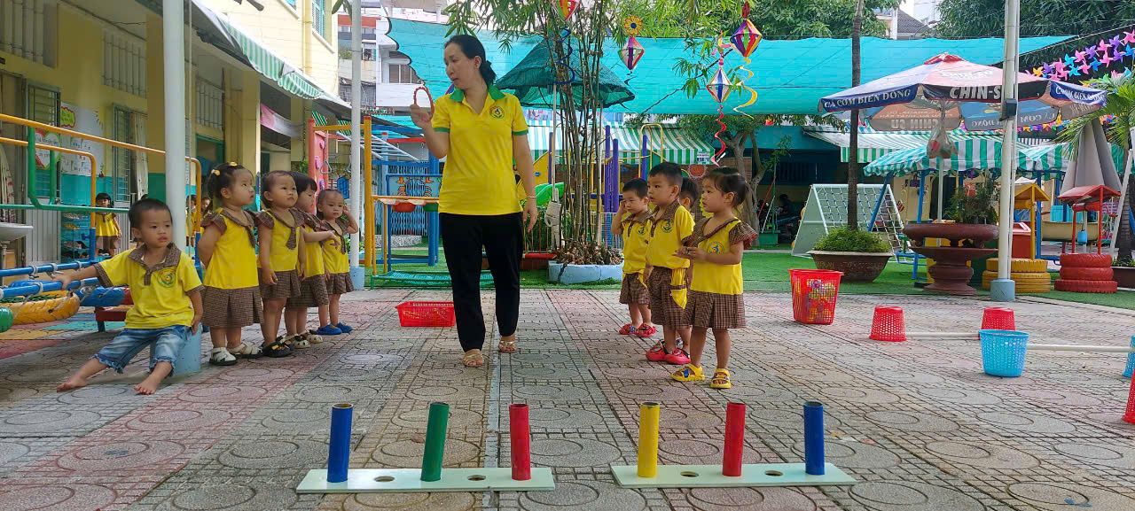
Cô Thu hướng dẫn con cách thực hiện kỹ năng “Đi thẳng xâu vòng vào trụ theo màu”

Slide 4
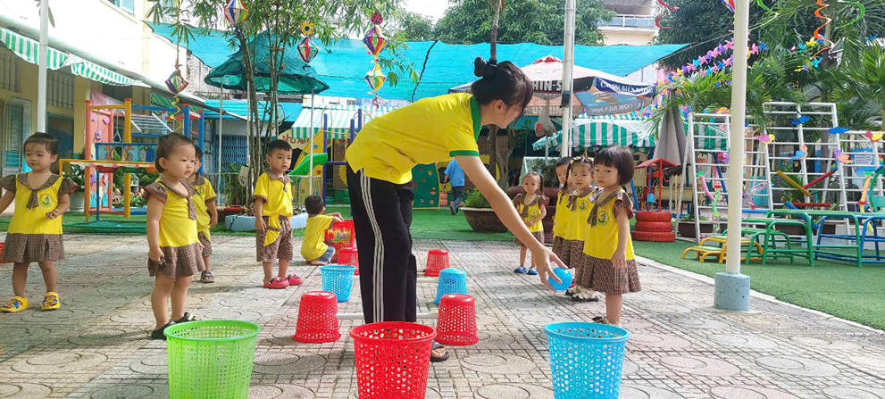
Cô Diệu hướng dẫn con cách thực hiện kỹ năng “Bước qua vật cản bỏ bóng vào rổ theo màu”

Slide 5
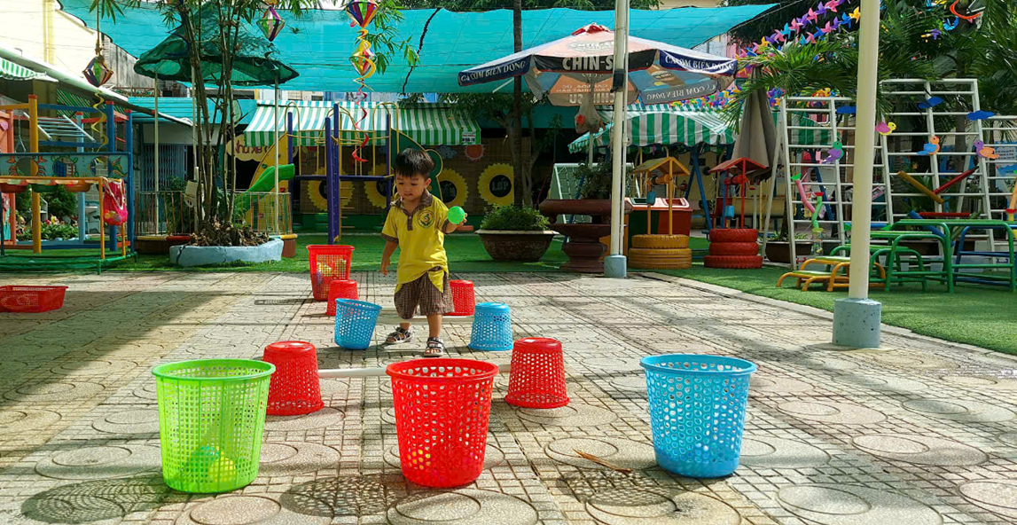
Con làm đúng chưa cô ơi….

Slide 6
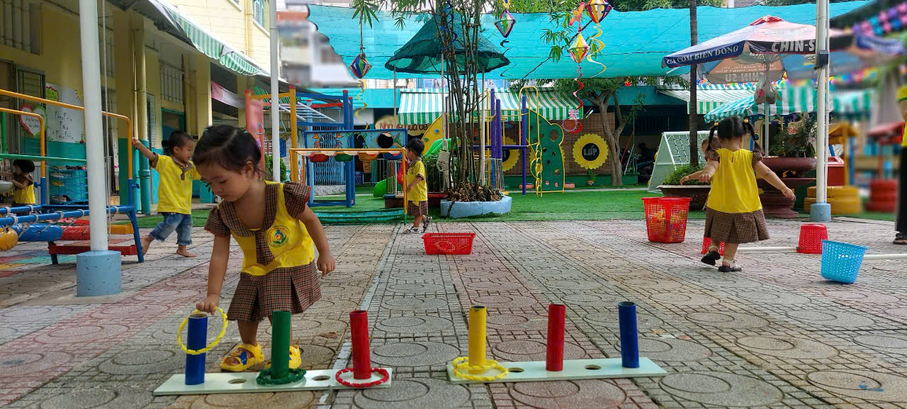
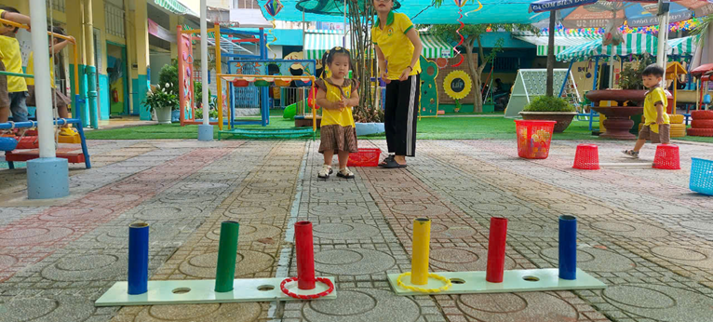
Con cố gắng bước đi xâu vòng vào trụ

Slide 7
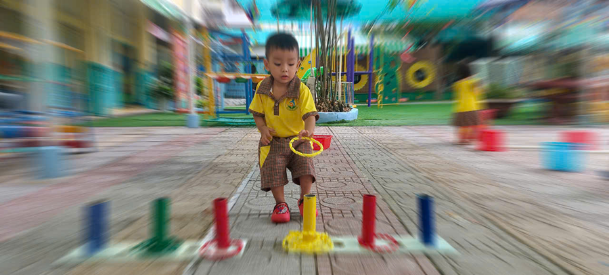
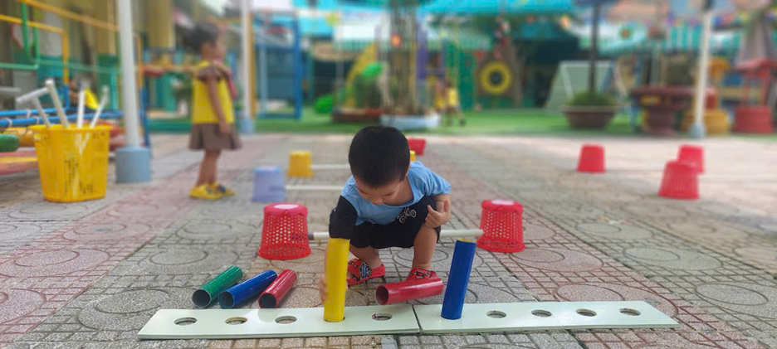

Slide 8
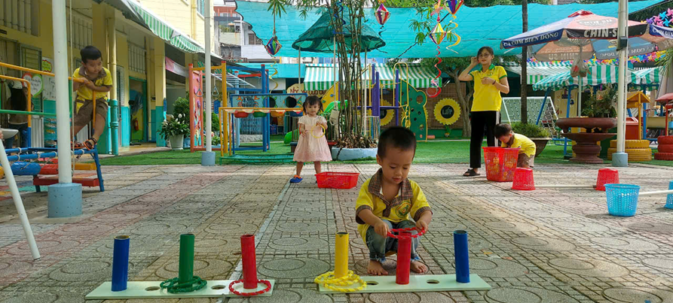
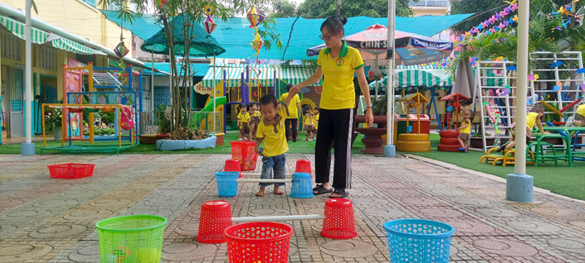

Slide 9
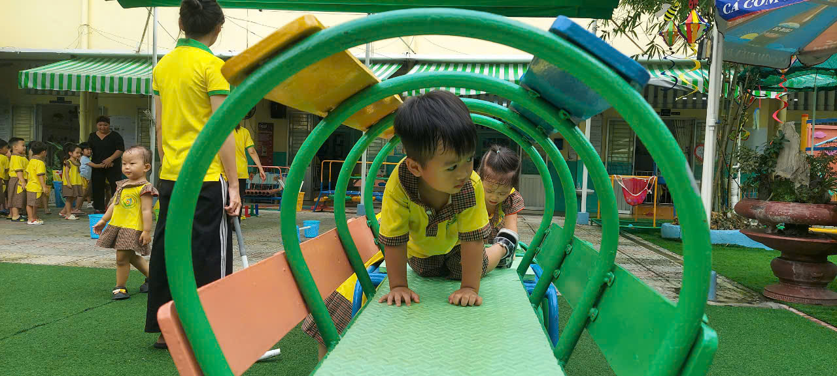
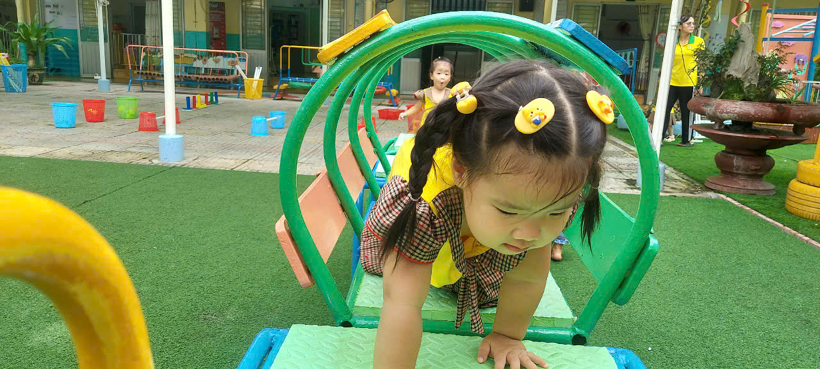

Slide 10
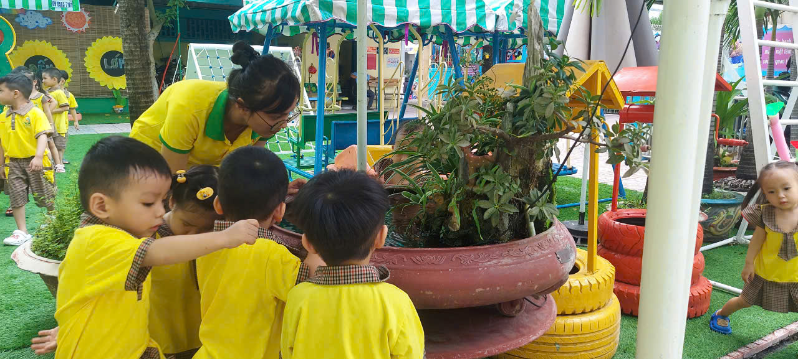
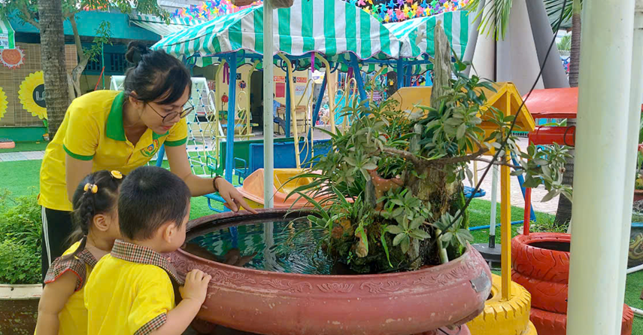
Con cùng cô quan sát cá bơi

Slide 11
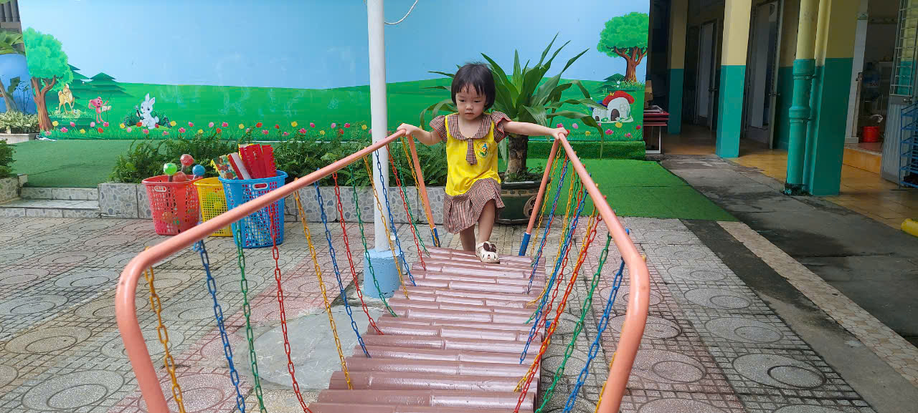
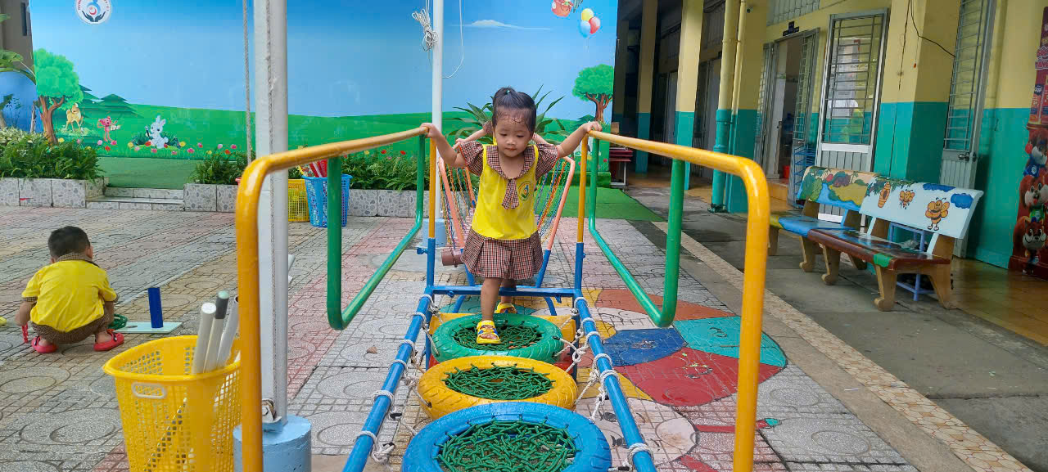
Con đi trên cầu tre lắc lẻo

Slide 12
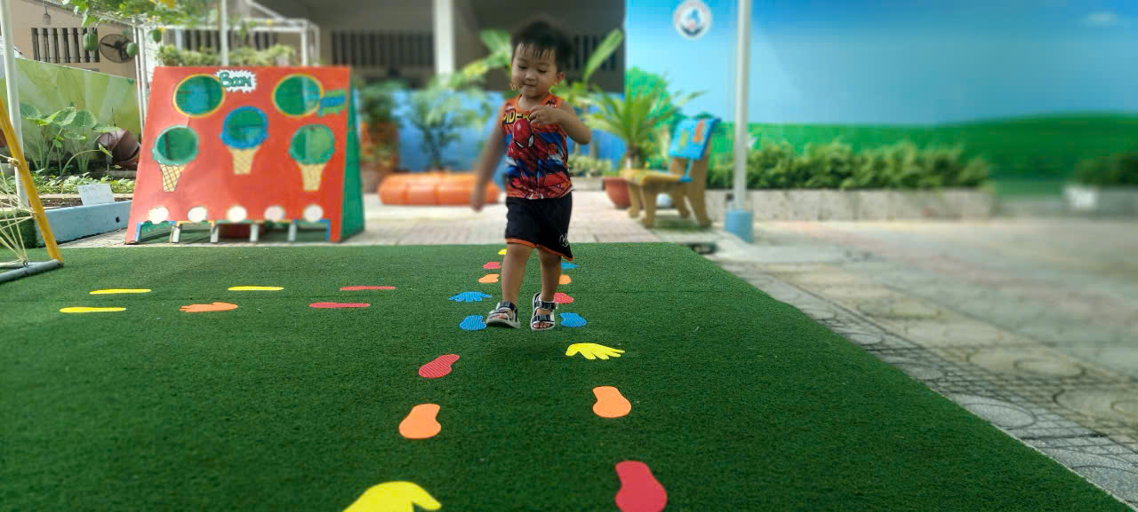
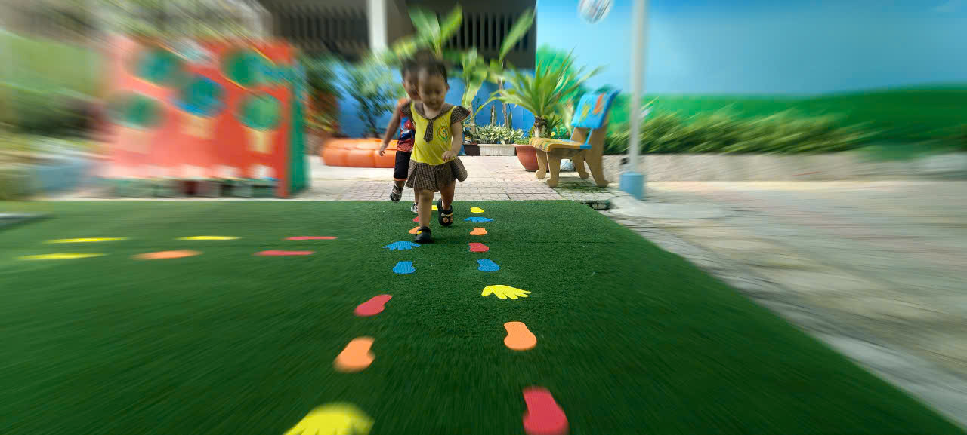
Bé bước đi trên bản tay- chân phát triển cảm giác

Slide 13
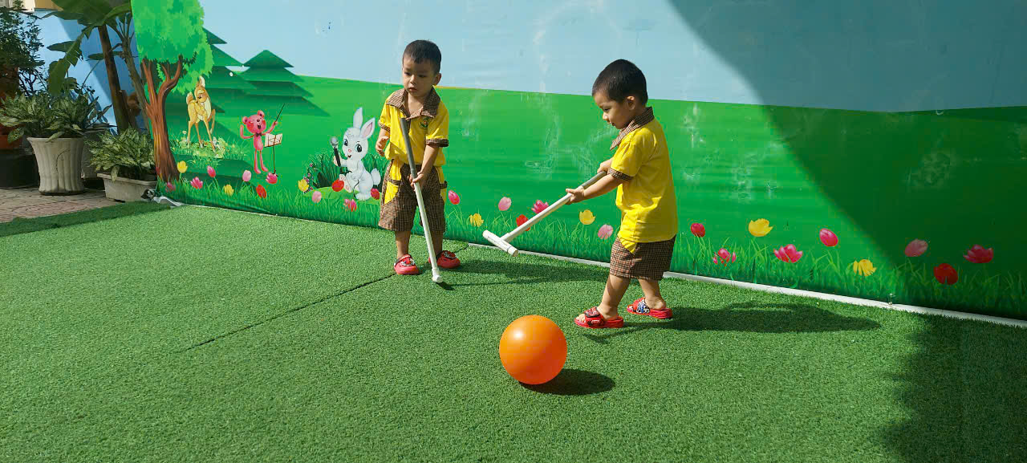
Bé dùng gậy đánh bóng

